Slide 1
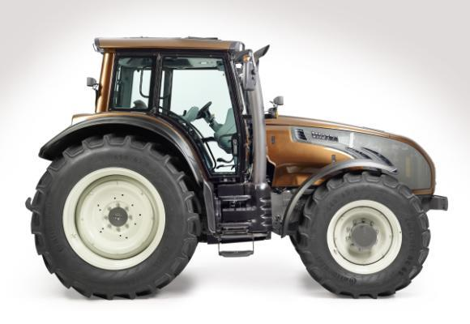
трактор
Тематический блок
«Колесные и гусеничные
машины»

Slide 2
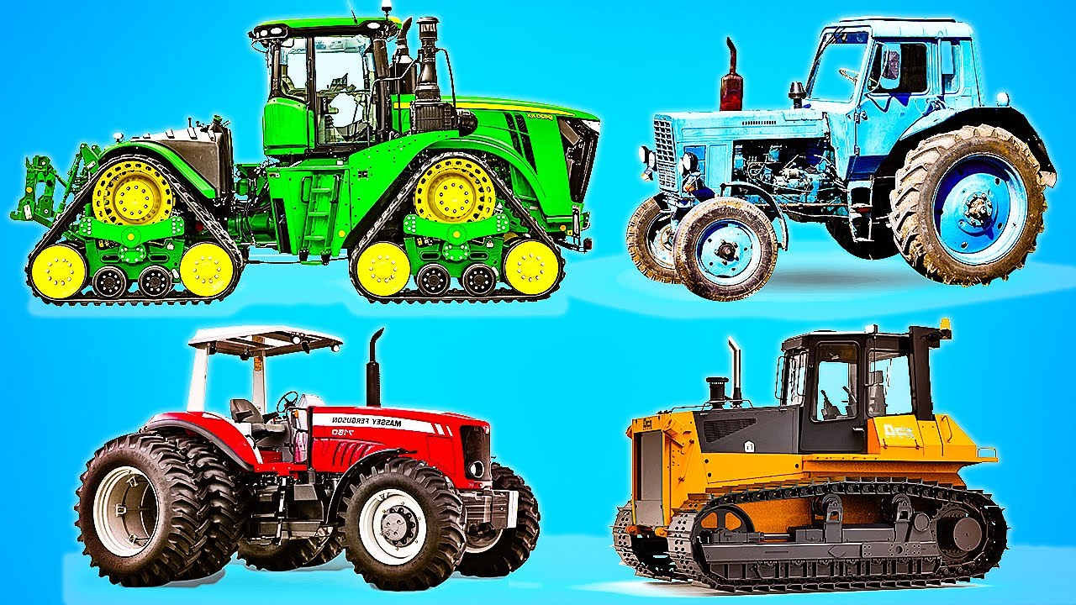
Тра́ктор (англ. tractor «тягач») — самодвижущаяся (гусеничная или колёсная) машина, выполняющая сельскохозяйственные, дорожно-строительные, землеройные, транспортные и другие работы в агрегате с прицепными, навесными или стационарными машинами (орудиями)

Slide 3
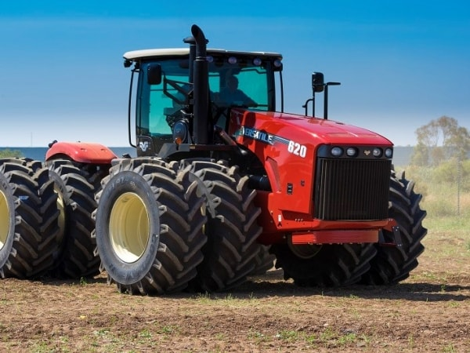
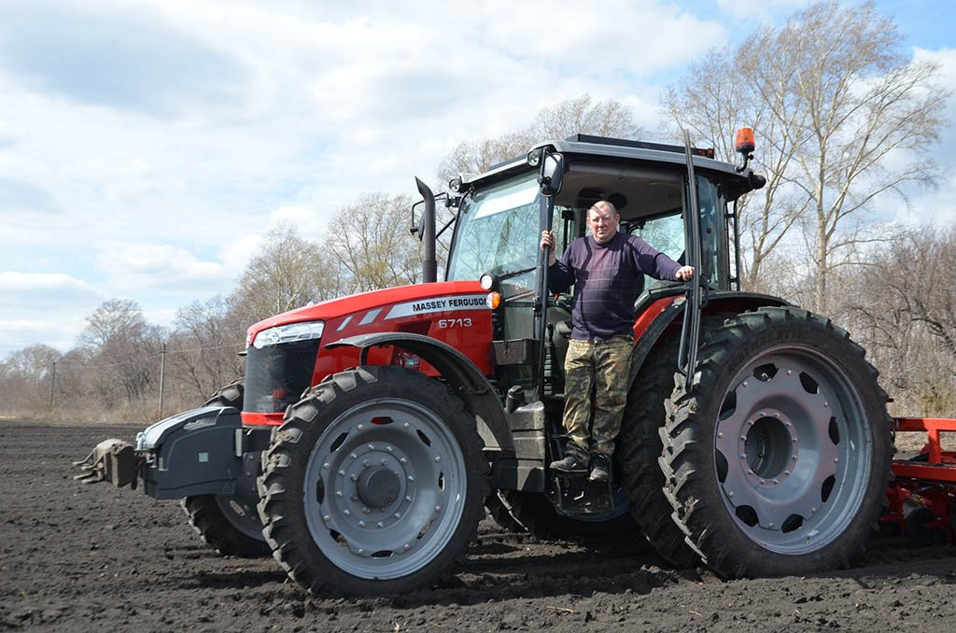
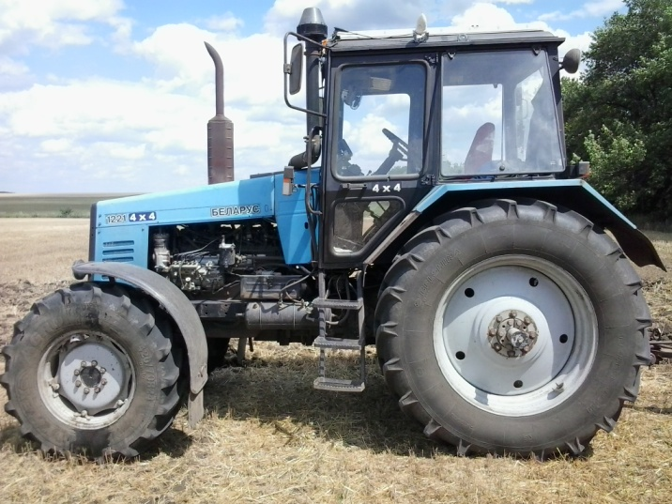
КОЛЕСНЫЙ ТРАКТОР

Slide 4
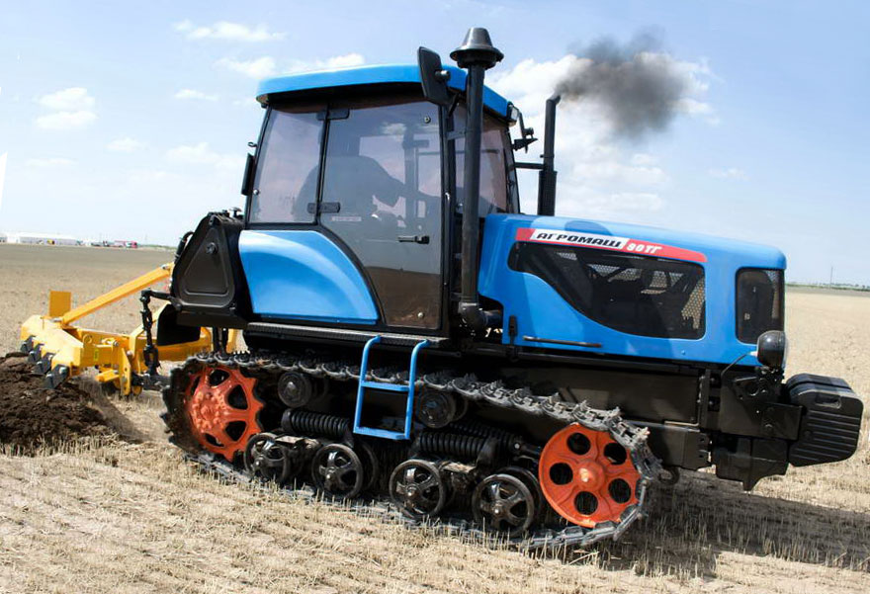
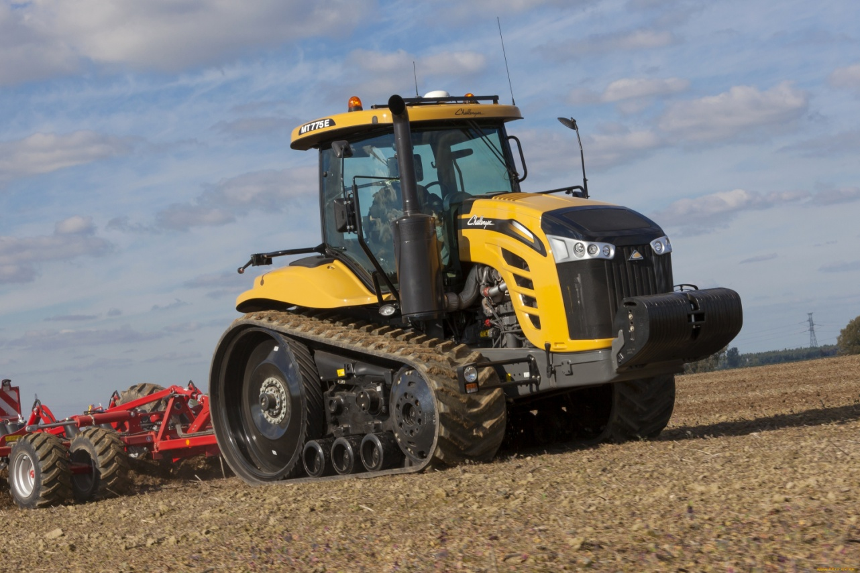
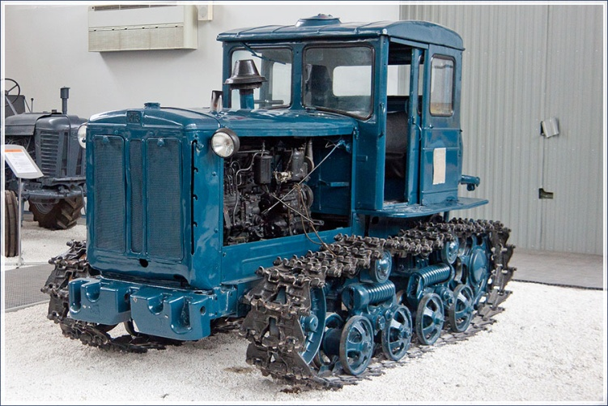
ГУСЕНИЧНЫЙ ТРАКТОР

Slide 5
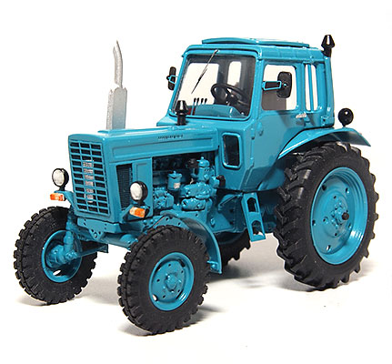
ОСНОВНЫЕ ЧАСТИ ТРАКТОРА
КРУЛЬ
КАБИНА
КАПОТ
КОЛЕСА
ДВИГАТЕЛЬ

Slide 6
